Slide 1
VIRUS PATOGEN PADA MANUSIA

Slide 2
Kemampuan Akhir yang Diharapkan
Mahasiswa dapat menjelaskan beberapa virus patogen yang menginfeksi manusia
Mahasiswa dapat menjelaskan patogenesitas virus-virus patogen terhadap manusia

Slide 3
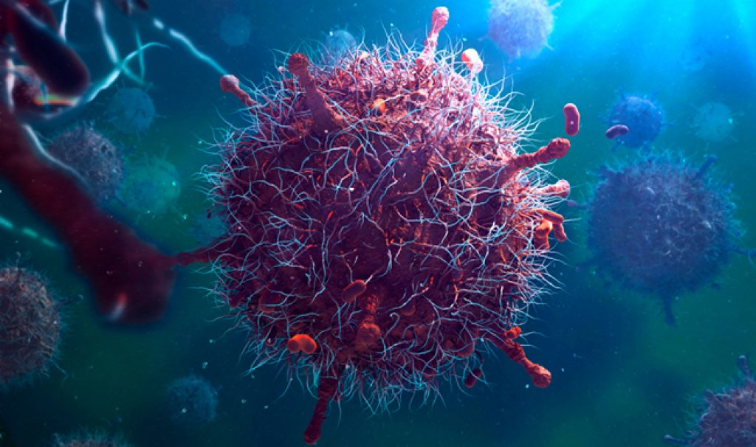
Beberapa Virus yang Akan Dibahas
Herpesvirus
Hepatitis Virus
Rotavirus
Dengue Virus
Orthomyxovirus
Papillomavirus
Poliomavirus
HIV

Slide 4
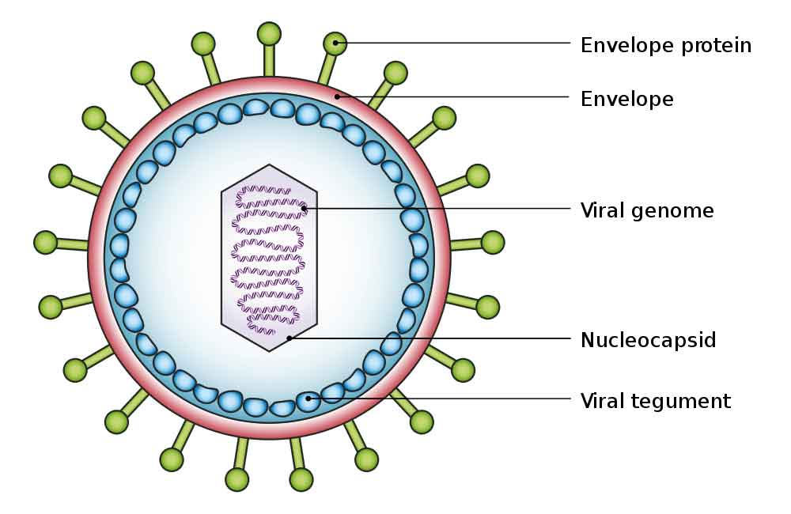
Herpesvirus
Terdiri dari beberapa spesies virus yang mengakibatkan gejala penyakit yang bervariasi
Merupakan virus DNA untai ganda (125-240 kb)
Kapsid berbentuk ikosahedral
Memiliki selubung (envelope) yang terbentuk dari membran sel inang
Struktur antara kapsid dan selubung disebut tegumen

Slide 5
Klasifikasi Herpesvirus

Slide 6
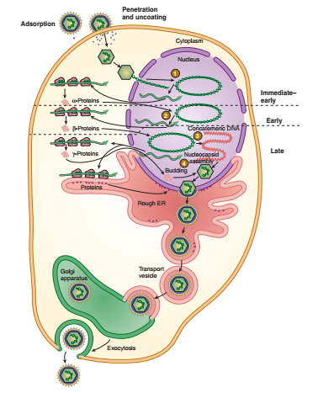
Siklus Hidup Herpesvirus
Sel inang mengalami kerusakan setelah diinfeksi Herpesvirus (dampak sitopatik)

Slide 7
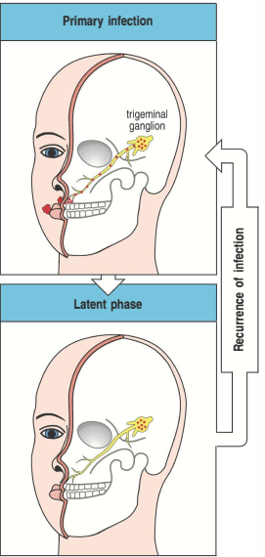
Infeksi laten pada Herpes Simplexvirus (HSV)

Slide 8
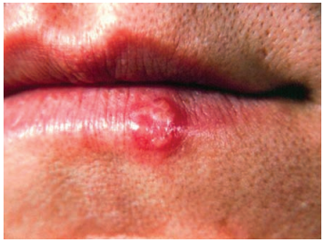
Herpes Simplex Virus 1 dan 2
HSV 1 menyebabkan luka pada daerah mulut → sering disebut dengan cold sore atau fever blister
Pada awalnya akan terbentuk bintik kemerahan pada kulit → terbentuk benjolan dengan cairan (penuh virus) → pecah → luka mengering
Bisa sembuh tanpa pengobatan dalam 7-10 hari
Penularan melalui kontak langsung

Slide 9
Herpes Simplex 1 dan 2
HSV 2 menyebabkan herpes kelamin
Akan menyebabkan daerah yang berwarna kemerahan dan membengkak pada kelamin → kemudian daerah ini akan melepuh → kesembuhan setelah 3 minggu
Ditularkan melalui hubungan seksual (Sexually Transmitted Disease)
Bisa menyebabkan infeksi berulang (infeksi laten)

Slide 10
Herpes Simplex 1 dan 2
HSV 2 dan HSV 1 dapat juga menyebabkan herpes neonatal
Penyakit ini ditularkan dari ibu kepada bayinya yang baru lahir melalui jalan lahir, bahkan juga pada saat awal kehamilan
Bisa menyebabkan bentuk kepala yang kecil (microcephaly), hidrosefalus, kebutaan, luka pada kulit, encephalitis
Pencegahan bisa dilakukan dengan antivirus pada awal kehamilan dan penggantian cara lahir dengan operasi sesar

Slide 11
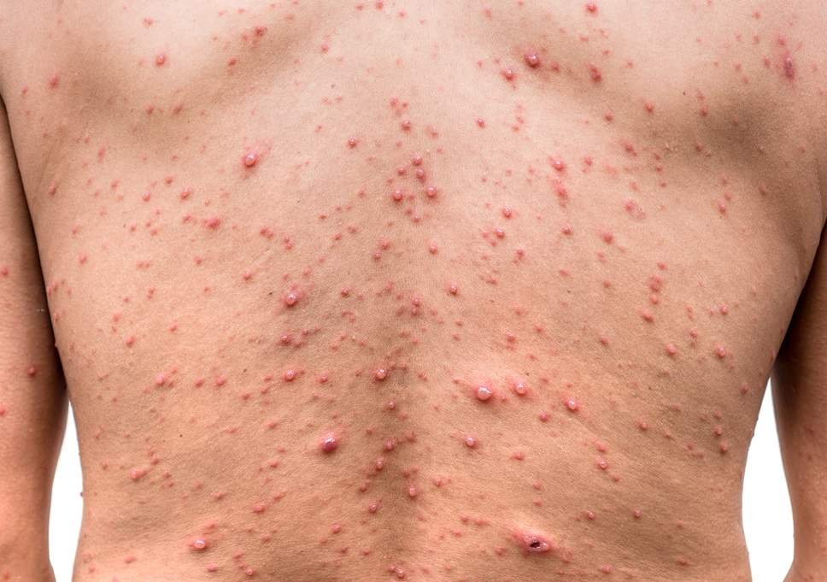
Varicella-zoster Virus (VZV)
Menyebabkan cacar air (chicken pox)
Virus menular melalui udara (droplet) dan kontak langsung
Pada awalnya virus pada sal.pernafasan → menyebar melalui darah ke kulit → ruam kemerahan → membentuk benjolan berisi cairan (penuh virus) → luka mengering
Bisa sembuh sekitar 2 minggu

Slide 12
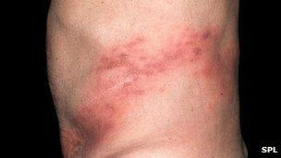
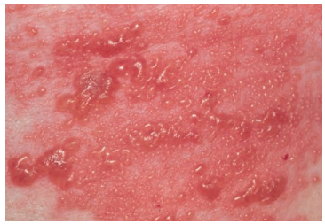
Varicella-zoster Virus (VZV)
VZV dapat menyebabkan penyakit berulang pada individu dewasa yang sebelumnya menderita cacar air
Penyakit ini dinamakan herpes zoster (shingles)
Reaktivasi virus disebabkan karena penurunan daya imunitas tubuh dan usia
VZV menyerang bagian saraf tertentu pada tubuh

Slide 13
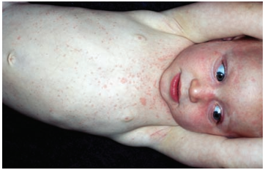
Human Herpesvirus 6 (HHV-6)
Merupakan penyebab penyakit roseola
Menginfeksi bayi 6 bulan hingga anak-anak usia 3 tahun
Menyebabkan ruam kemerahan pada kulit dan demam tinggi → sembuh dengan sendirinya
Beberapa penelitian memperlihatkan infeksi HHV-6 terjadi dari orang tua ke anak melalui provirus kromosomal

Slide 14
Cytomegalovirus (CMV)
Virus ini menyerang sel epitel pada sal.pernafasan, kelenjar ludah, ginjal
Virus juga dapat persisten bereproduksi di sel limfosit
Virus yang menyerang bayi baru lahir dapat menyebabkan kecacatan
Pada orang dewasa sehat, infeksi CMV umumnya tidak bergejala dan sembuh dengan sendirinya
Pada individu dengan HIV/AIDS dapat menyebabkan infeksi pada mata, paru-paru, hati, otak serta mengakibatkan kematian

Slide 15
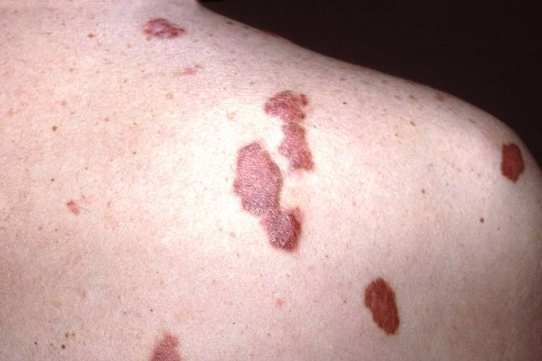
Kaposi Sarcoma Virus
Merupakan penyebab penyakit Kaposi Sarkoma → merupakan tumor yang terdapat pada dinding pembuluh darah
Banyak terjadi pada orang yang mengalami penurunan respon imun → pada individu dengan HIV/AIDS
Gejala : terdapat bercak kehitaman atau keunguan pada kulit

Slide 16
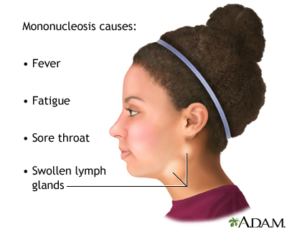
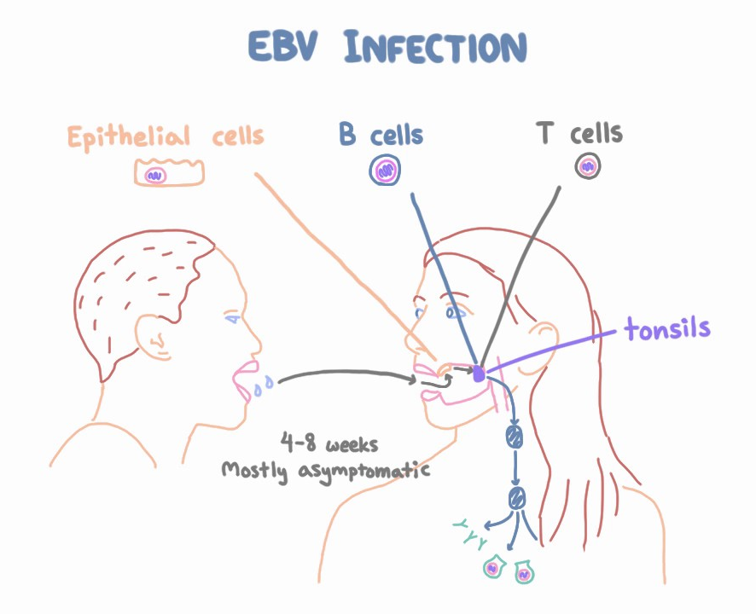
Epstein Barr Virus
Merupakan virus yang menyerang sel limfosit B dan menyebabkan penyakit mononukleosis
Gejala yang muncul adalah sakit tenggorokan, pembesaran kelenjar getah bening dan demam
Menular melalui saliva

Slide 17
Hepatitis Virus
Merupakan Virus yang menyerang organ hati
Dapat menyerang anak-anak hingga dewasa
Terdapat beberapa macam virus hepatitis yang berasal dari famili berbeda
Virus Hepatitis A
Virus Hepatitis B
Virus Hepatitis C
Virus Hepatitis D
Virus Hepatitis E

Slide 18
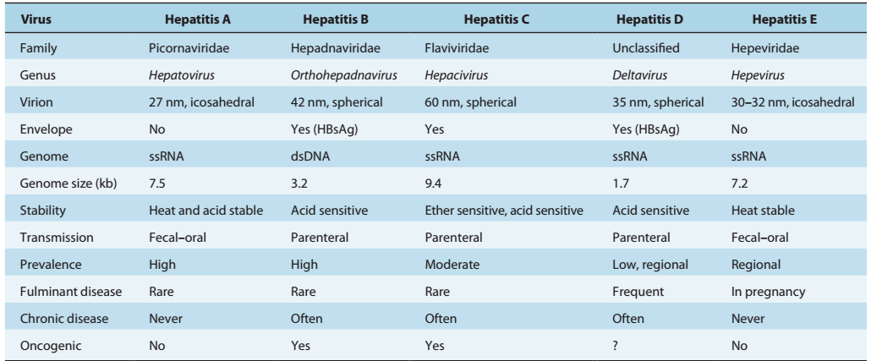
Pengelompokan Virus Hepatitis

Slide 19
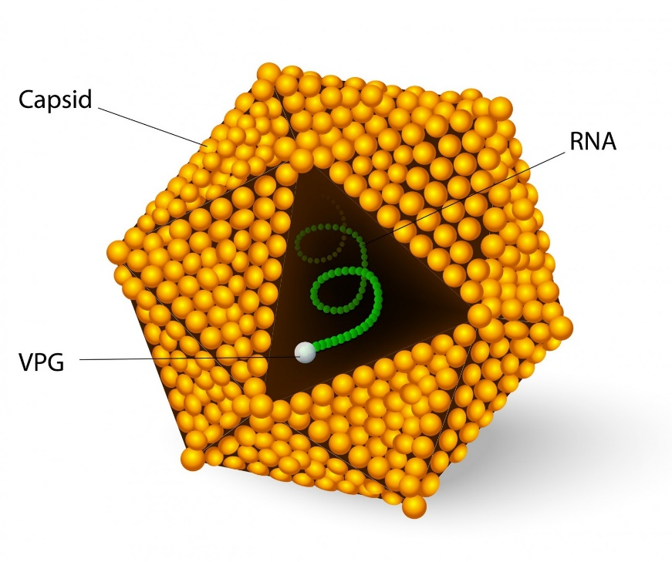
Virus Hepatitis A
Masuk dalam famili Picornaviridae
Merupakan virus RNA untai tunggal positif
Ukuran genom 7,5 kb
Memiliki kapsid dengan bentuk ikosahedral
Merupakan virus telanjang
Resisten terhadap desinfektan dan panas
Diinaktivasi dengan autoclave, pemanasan dalam waktu lama dan radiasi ultraviolet

Slide 20
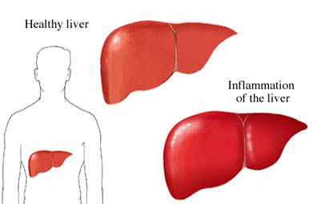
Hepatitis A
Menyebabkan inflamasi akut pada hati
Ditularkan melalui feses individu yang terinfeksi
Terdapat vaksin untuk mencegah
Pengobatan dengan istirahat cukup

Slide 21
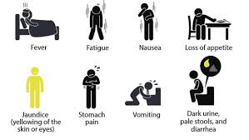
Gejala Hepatitis A

Slide 22
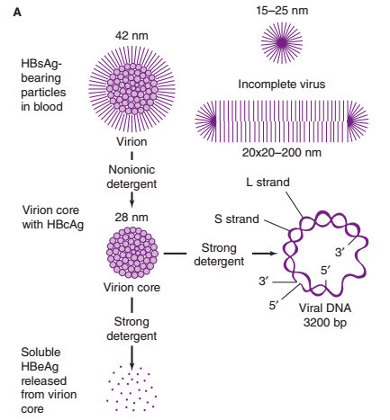
Hepatitis B
Termasuk dalam famili Hepadnaviridae
Merupakan virus berselubung yang berisi protein HBsAg (Hepatitis B Surface Antigen)
Didalamnya terdapat kapsid yang disebut HBcAg (Hepatitis B core Antigen)
Genomnya berupa DNA untai ganda parsial
Panjang genom 3200 bp

Slide 23
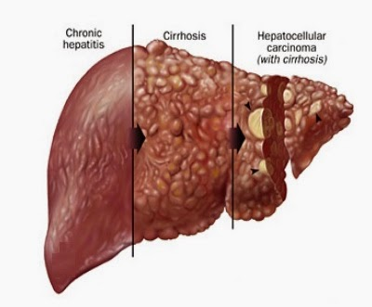
Hepatitis B
Menyebabkan inflamasi akut dan kronis pada organ hati
Jika tidak diobati dapat menyebabkan kanker hati
Vaksin untuk Hepatitis B telah tersedia
Pengobatan dilakukan dengan antivirus

Slide 24
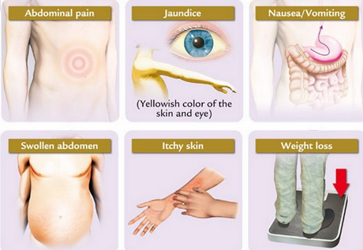
Gejala Hepatitis B

Slide 25
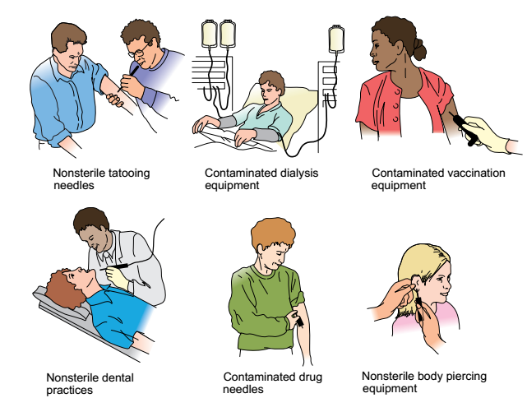
Cara Penularan Hepatitis B

Slide 26
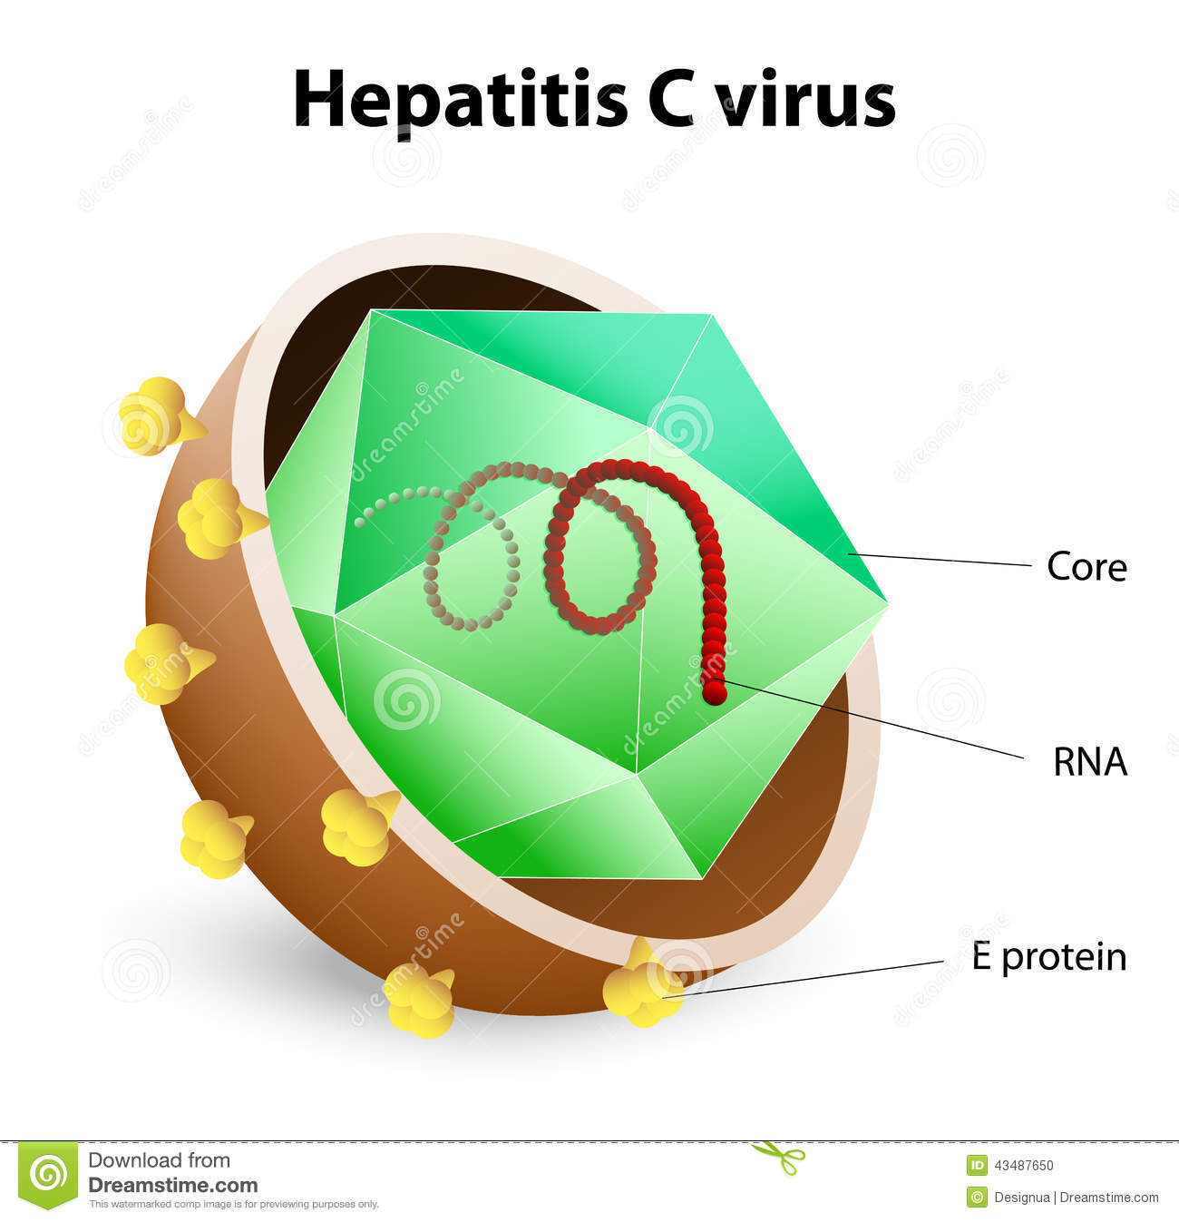
Virus Hepatitis C
Termasuk dalam famili Flaviviridae
Merupakan virus RNA untai positif
Panjang genom 9400 kb
Berdasarkan sekuen RNA, dapat dibedakan menjadi 6 genotipe dan 100 subtipe

Slide 27
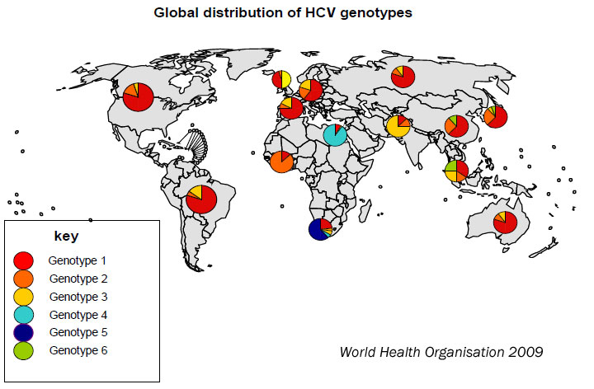

Slide 28
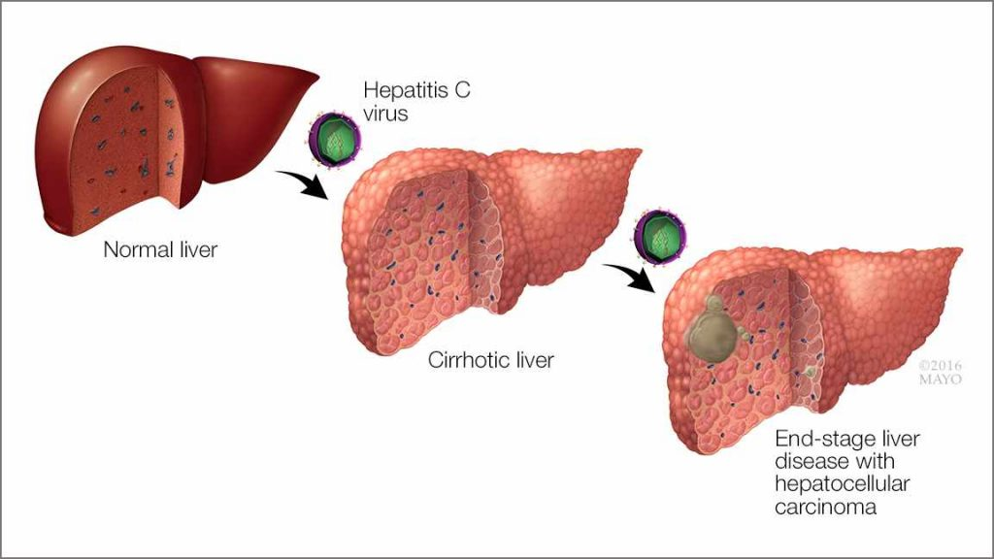
Virus Hepatitis C
Penyebab inflamasi kronik pada organ hati
Sekitar 15-30% individu dengan inflamasi kronis hati akan mengalami sirosis dalam waktu 20 tahun
Belum ada vaksin terhadap infeksi virus Hepatitis C

Slide 29
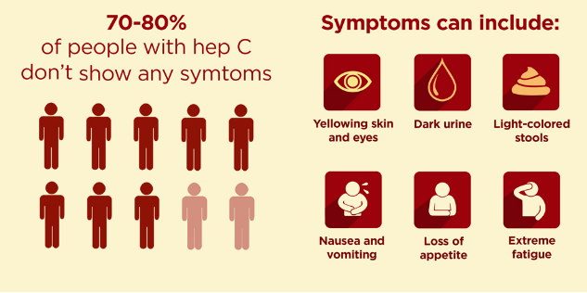
Gejala Infeksi Virus Hepatitis C

Slide 30
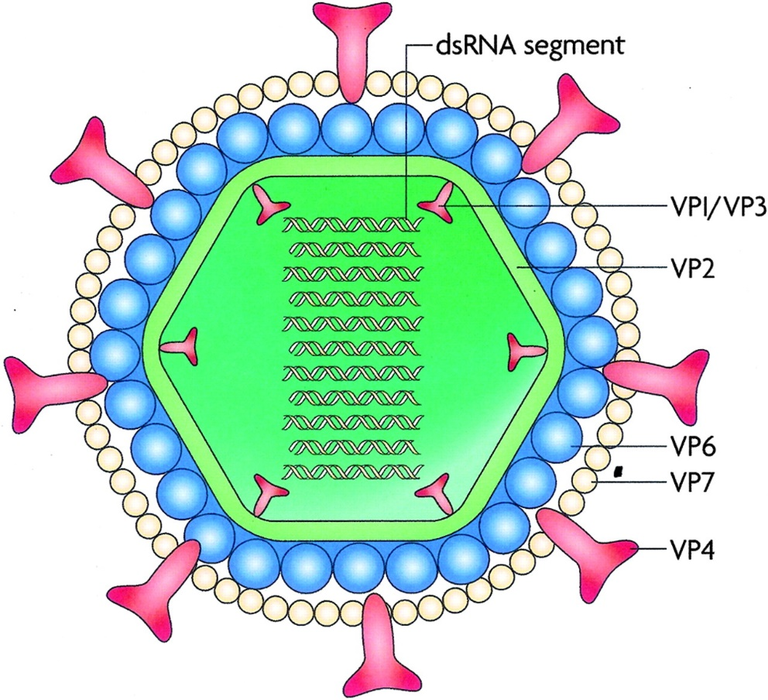
Rotavirus
Merupakan virus telanjang
Genomnya berupa DNA untai ganda dengan 11 segmen
Virus ini tahan terhadap suhu 50℃, eter dan kloroform, serta pH 3-9

Slide 31
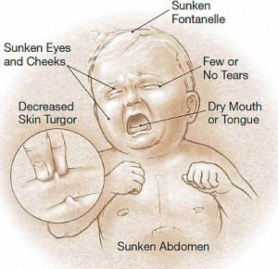
Rotavirus
Menyebabkan diare pada anak-anak
Dapat menyebabkan kematian
Vaksin telah tersedia ditambah dengan praktik sanitasi yang baik
Obat anti diare tidak diajurkan untuk pengobatan

Slide 32
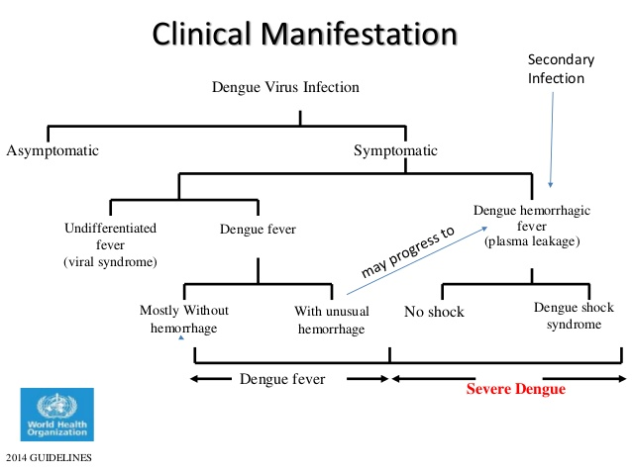
Infeksi Virus Dengue

Slide 33
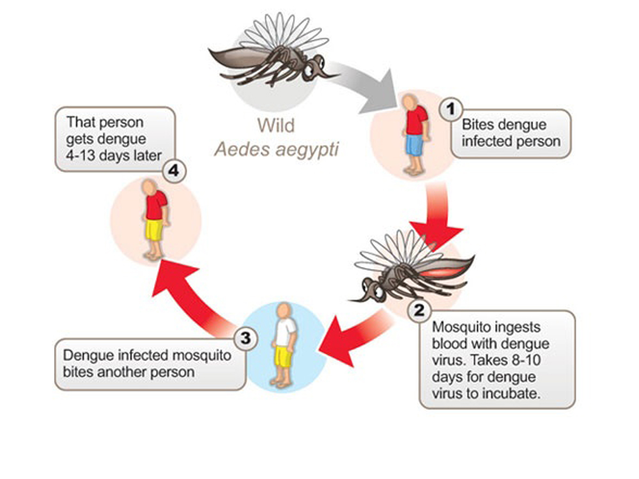
Siklus Hidup Virus Dengue

Slide 34
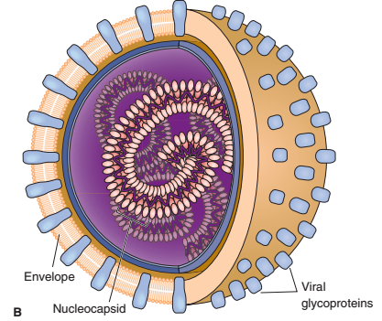
Orthomyxovirus
Disebut juga dengan virus influenza
Merupakan virus RNA untai tunggal dengan 8 segmen
Memiliki selubung dengan protein Hemaglutinin (H) dan Neuraminidase (N) → bervariasi
Dapat dibagi menjadi influenza A, B dan C

Slide 35
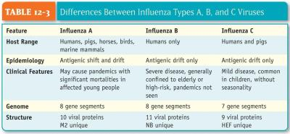

Slide 36
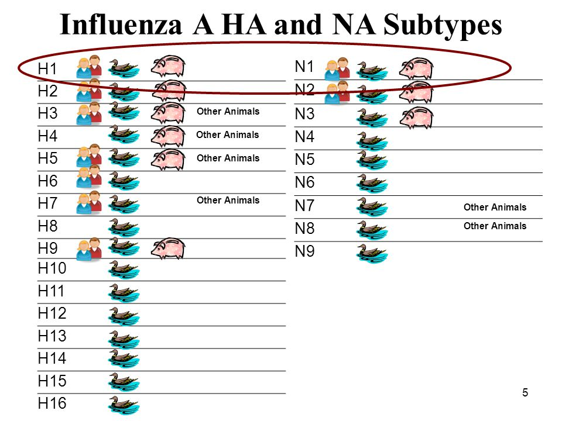

Slide 37
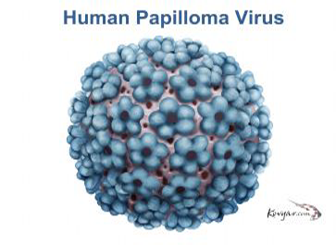
Papillomavirus
Termasuk dalam famili Papillomaviridae
Merupakan virus telanjang dengan kapsid ikosahedral
Genom berupa DNA untai ganda dengan panjang ± 7,9 kb
Merupakan virus yang dapat menyebabkan kanker (bersifat onkogenik)

Slide 38
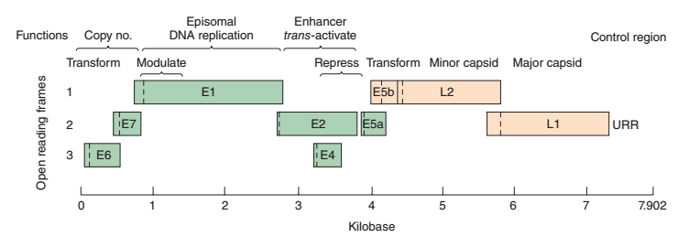
Genom Papillomavirus

Slide 39
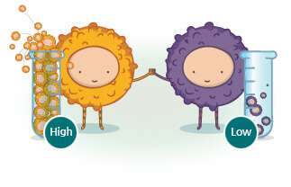
Papillomavirus
Merupakan kelompok virus dengan jumlah yang besar
Dapat menginfeksi hewan dan manusia
Dibedakan menjadi beberapa genera → beberapa tipe
Berdasarkan perbedaan sekuen gen L1 (perbedaan 10%)

Slide 40
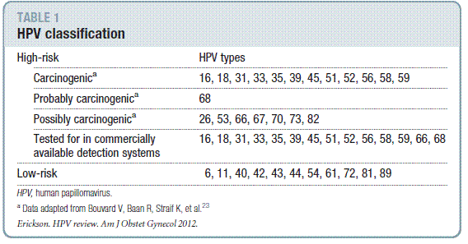
Human Papillomavirus
Terdapat lebih dari 200 tipe HPV yang telah ditemukan

Slide 41
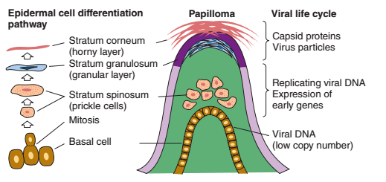
Perkembangan HPV sesuai dengan Diferensiasi Sel Epidermis

Slide 42
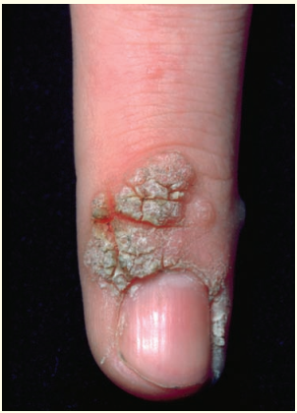
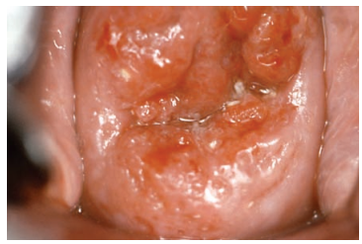
Patogenesis Human Papillomavirus
HPV dapat menyebabkan :
Kutil pada kulit dan alat kelamin (HPV 6 dan 11)
Kanker leher rahim (HPV 16 dan 18)
Kanker oral
Kanker faring
Menular melalui kontak langsung

Slide 43
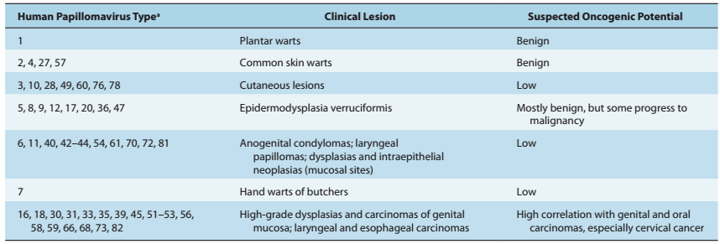
HPV dan Penyakit yang Disebabkannya

Slide 44
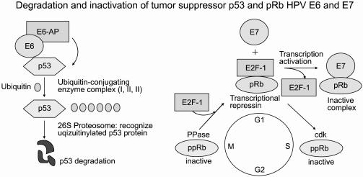
Cara HPV Menyebabkan Tumor
(Yim and Park, 2005)

